Slide 1
单机调度问题的思想与部分算法介绍与比较
汇报人：杨雨豪、段嘉文、楼丁薇
2025-04-11
Notes:
本模板基于“中国科学院大学-路人丁-PPT模板”魔改而成，著作权归该作者所有。
本模板中使用的东南大学校徽、校标文字组合、校训文字等素材来自于微信公众号“金木屋”。
本模板的视觉设计参考了“东南大学视觉识别系统”。
人物介绍页头像素材来自 小肥柴。
本模板力求简洁，布局合理，主次分明。以学术风为设计理念，适用于学术报告与论文答辩等相关应用场景。模板未使用任何动画效果。
您仅可以以个人非商业用途使用本PPT模板，不可将信息内容的全部或部分用以出售，或以出租、出借、转让、分销、发布等其他任何方式供其他人使用。
欢迎 持续关注东南大学止于至善学术风 PPT 模板 （https://zhuanlan.zhihu.com/p/335298500）后续的功能优化及多语言更新版本。
最后，祝汇报顺利，马到成功！
Version: (2021) v1.5-en.

Slide 2
单机调度问题的贪心算法
汇报人：杨雨豪

Slide 3
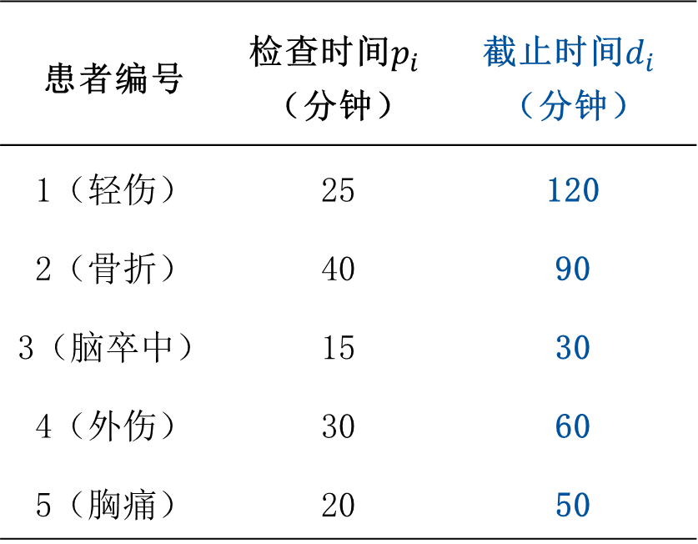
问题引入
某医院急诊室有一台关键检测设备（如CT扫描仪），同一时间只能为一名患者服务。夜间急诊室陆续接收了5名患者，每位患者需要做CT检查，检查时间不同，且根据病情严重程度有不同的紧急截止时间（即医生评估的最晚检查时间，超过可能影响治疗）。急诊室需要安排患者的检查顺序，以尽可能减少患者的等待时间总和，并避免因超时导致的治疗延误。
患者编号 | 检查时间$p_{i}$（分钟） | 截止时间$d_{i}$（分钟）
1（轻伤） | 25 | 120
2（骨折） | 40 | 90
3（脑卒中） | 15 | 30
4（外伤） | 30 | 60
5（胸痛） | 20 | 50

Slide 4
问题定义
单机调度问题（Single Machine Scheduling Problem）是指在一台机器（或单一资源）上安排多个作业（jobs）的执行顺序，以优化特定的目标函数。每个作业具有处理时间、截止时间、优先级等属性，目标通常包括最小化总完成时间、减少延迟、满足截止时间等。
作业：需要处理的独立任务，例如患者检查、生产订单、计算任务等。
处理时间：每个作业在机器上执行所需的时间。
截止时间：作业需在此时间前完成，否则产生延迟。

Slide 5

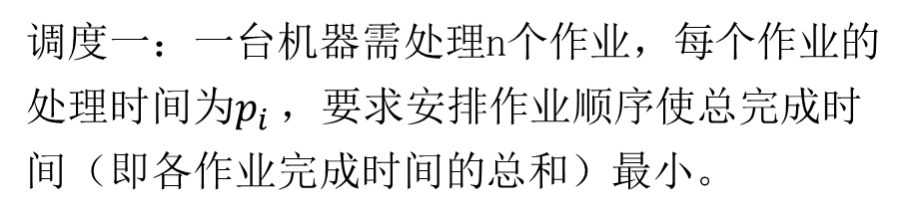
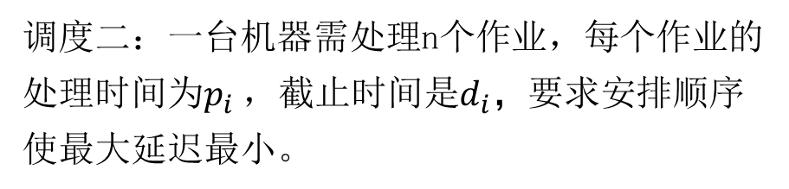
问题抽象
目标1（效率优先）：最小化总等待时间（所有患者完成检查的时间总和）。
目标2（紧急优先）：最小化最大延迟
调度一：一台机器需处理n个作业，每个作业的处理时间为$p_{i}$，要求安排作业顺序使总完成时间（即各作业完成时间的总和）最小。
按最短检查时间优先（SPT规则）
调度二：一台机器需处理n个作业，每个作业的处理时间为$p_{i}$，截止时间是$d_{i}，$要求安排顺序使最大延迟最小。
按最早截止时间优先（EDD规则）

Slide 6
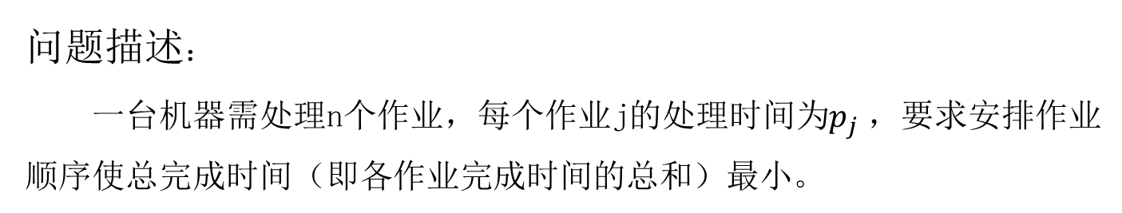
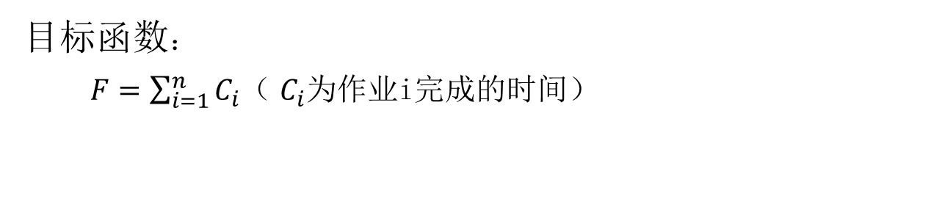
SPT规则
问题描述：
一台机器需处理n个作业，每个作业j的处理时间为$p_{j}$，要求安排作业顺序使总完成时间（即各作业完成时间的总和）最小。
目标函数：
$F=\sum_{i=1}^{n}{C_{i}}$（ $C_{i}$为作业i完成的时间）
最优规则：
按处理时间非递减顺序（Shortest Processing Time, SPT）排列作业。
例：
4个作业的处理时间为：P₁=5 ，P₂=3 ，P₃=6 ，P₄=2
SPT 排序：4（2）→ 2（3）→ 1（5）→ 3（6）。

Slide 7

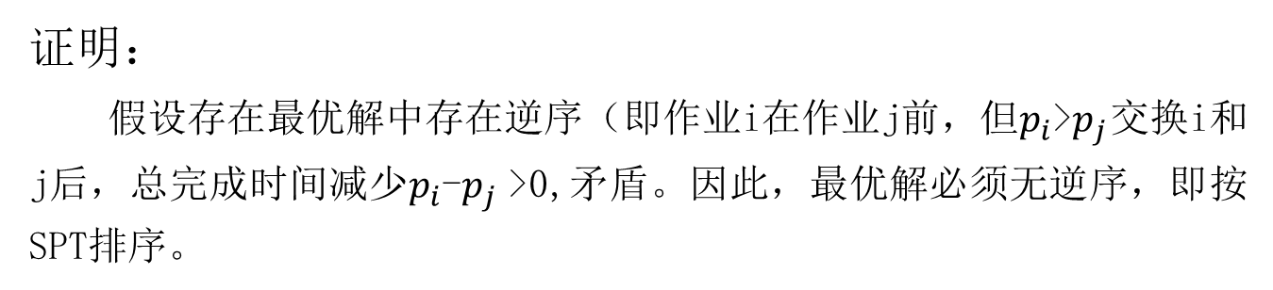



SPT规则证明
证明：
假设存在最优解中存在逆序（即作业i在作业j前，但$p_{i}$>$p_{j}$交换i和j后，总完成时间减少$p_{i}$-$p_{j}$>0,矛盾。因此，最优解必须无逆序，即按SPT排序。
交换i与j
$p_{i}$=5
$p_{j}$=3
$p_{j}$=3
$p_{i}$=5
总完成时间减少3

Slide 8
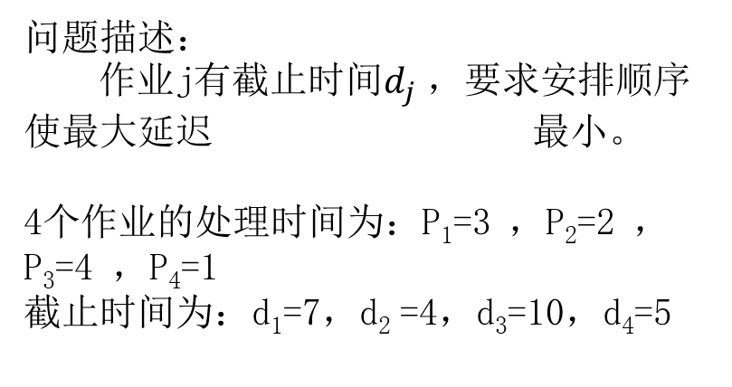
EDD规则
vEDD 排序：2（d=4）→ 4（d=5）→ 1（d=7）→ 3（d=10）。
完成时间与延迟：
作业2：C₂=2,
延迟 max（0，2−4）=0；
作业4：C₄=3,
延迟 max（0，3−5）=0；
作业1：C₁=6,
延迟 max（0，6−7）=0；
作业3：C₃=10,
延迟 max（0，10−10）=0。
最大延迟：
L_{max} = 0
目标函数：
最小化 L_{max}
最优规则：
按截止时间非递减顺序（Earliest Due Date, EDD）排列作业。
问题描述：
作业j有截止时间$d_{j}$，要求安排顺序使最大延迟 最小。
4个作业的处理时间为：P₁=3 ，P₂=2 ，P₃=4 ，P₄=1
截止时间为：d₁=7，d₂ =4，d₃=10，d₄=5

Slide 9

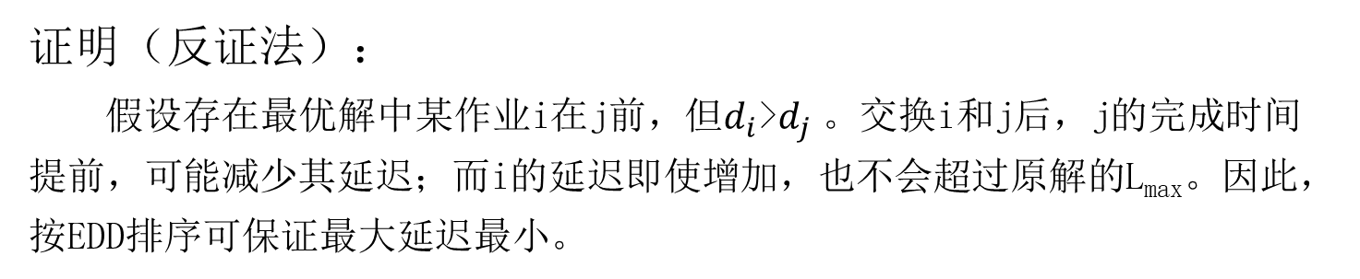



EDD规则证明
证明（反证法）：
假设存在最优解中某作业i在j前，但$d_{i}$>$d_{j}$。交换i和j后，j的完成时间提前，可能减少其延迟；而i的延迟即使增加，也不会超过原解的L_{max}。因此，按EDD排序可保证最大延迟最小。
交换i与j
$d_{i}$=5
$d_{j}$=3
$d_{j}$=3
$d_{i}$=5
最差情况也只是最大延迟不变

Slide 10
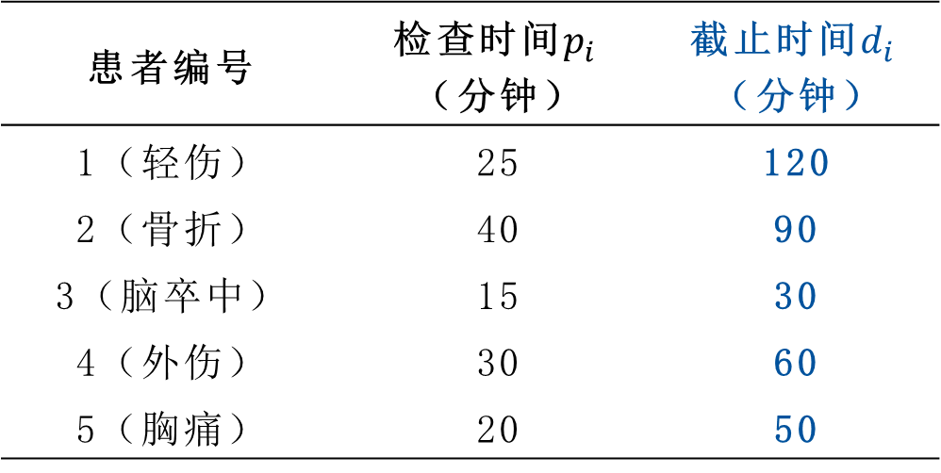
SPT规则示例
按最短检查时间优先（SPT规则）
排序：患者3（15）→ 患者5（20）→ 患者1（25）→ 患者4（30）→ 患者2（40）
患者编号 | 检查时间$p_{i}$（分钟） | 截止时间$d_{i}$（分钟）
1（轻伤） | 25 | 120
2（骨折） | 40 | 90
3（脑卒中） | 15 | 30
4（外伤） | 30 | 60
5（胸痛） | 20 | 50
患者编号 | 检查完成时间（分钟） | 该患者延迟（分钟）
3 | 15 | 0
5 | 15+20=35 | 0
1 | 35+25=60 | 0
4 | 60+30=90 | 30
2 | 90+40=130 | 40
总等待时间 = 15+35+60+90+130 = 330分钟
最大延迟 = 40分钟

Slide 11
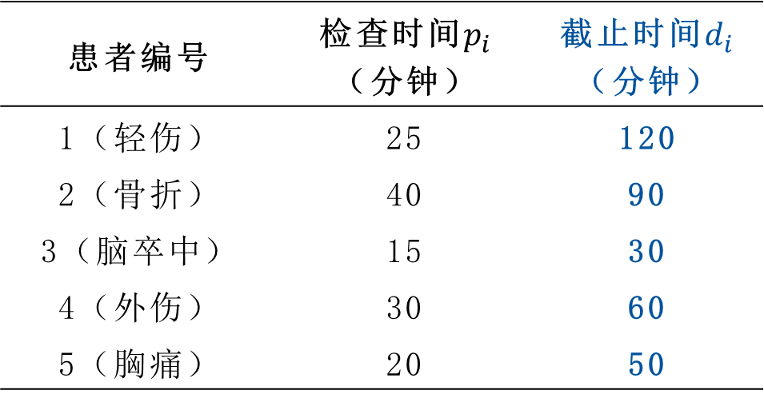
EDD规则示例
按最早截止时间优先（EDD规则）
排序：患者3（d=30）→ 患者5（d=50）→ 患者4（d=60）→ 患者2（d=90）→ 患者1（d=120）
患者编号 | 检查时间$p_{i}$（分钟） | 截止时间$d_{i}$（分钟）
1（轻伤） | 25 | 120
2（骨折） | 40 | 90
3（脑卒中） | 15 | 30
4（外伤） | 30 | 60
5（胸痛） | 20 | 50
患者编号 | 检查完成时间（分钟） | 该患者延迟（分钟）
3 | 15 | 0
5 | 15+20=35 | 0
4 | 35+30=65 | 5
2 | 65+40=105 | 15
1 | 105+25=130 | 10
总等待时间 = 15+35+65+105+130 = 350分钟（比SPT多20分钟）
最大延迟 = 15分钟

Slide 12
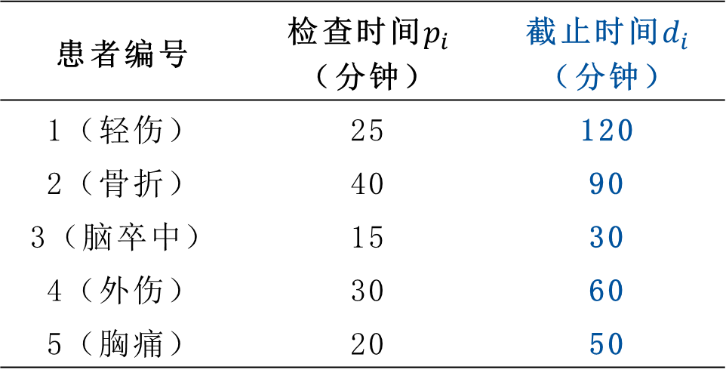
混合策略示例
先处理截止时间紧迫的患者3（d=30）、患者5（d=50）、患者4（d=60）。
剩余患者（1和2）按SPT排序。
排序：患者3（15）→ 患者5（20）→ 患者4（30）→ 患者1（25）→ 患者2（40）
患者编号 | 检查时间$p_{i}$（分钟） | 截止时间$d_{i}$（分钟）
1（轻伤） | 25 | 120
2（骨折） | 40 | 90
3（脑卒中） | 15 | 30
4（外伤） | 30 | 60
5（胸痛） | 20 | 50
患者编号 | 检查完成时间（分钟） | 该患者延迟（分钟）
3 | 15 | 0
5 | 15+20=35 | 0
4 | 35+30=65 | 5
1 | 65+25=90 | 0
1 | 90+40=130 | 40
总等待时间 = 15+35+65+90+130 = 335分钟
最大延迟 = 40分钟（与纯SPT相同，但部分患者延迟减少）
Notes:
加权SPT规则

Slide 13
总结
目标导向建模：
若以效率为核心（如非紧急科室），选择SPT规则减少总等待时间。若以患者安全为核心（如急诊室），选择EDD规则控制最大延迟。
规则设计的权衡：
SPT牺牲部分紧急患者的利益，EDD牺牲整体效率。实际中常需结合两者（如混合策略）
算法 | 总等待时间 | 最大延迟 | 复杂度
SPT | 最优 | 差 | 低
EDD | 差 | 最优 | 低
混合策略 | 次优 | 次优 | 高

Slide 14
遗传算法对单机问题的求解
汇报人：段嘉文

Slide 15
遗传算法基础
生物进化隐喻
算法流程
·种群
·染色体
·适应度函数
·选择
·交叉
·变异
·初始化种群：随机生成一组染色体。
·适应度评估：计算每个染色体的适应度值。
·选择：根据适应度值选择父代染色体。
·交叉：对父代染色体进行交叉操作，生成子代。
·变异：对子代染色体进行变异操作。
·迭代：重复适应度评估、选择、交叉和变异步骤，直到满足终止条件。
演变

Slide 16
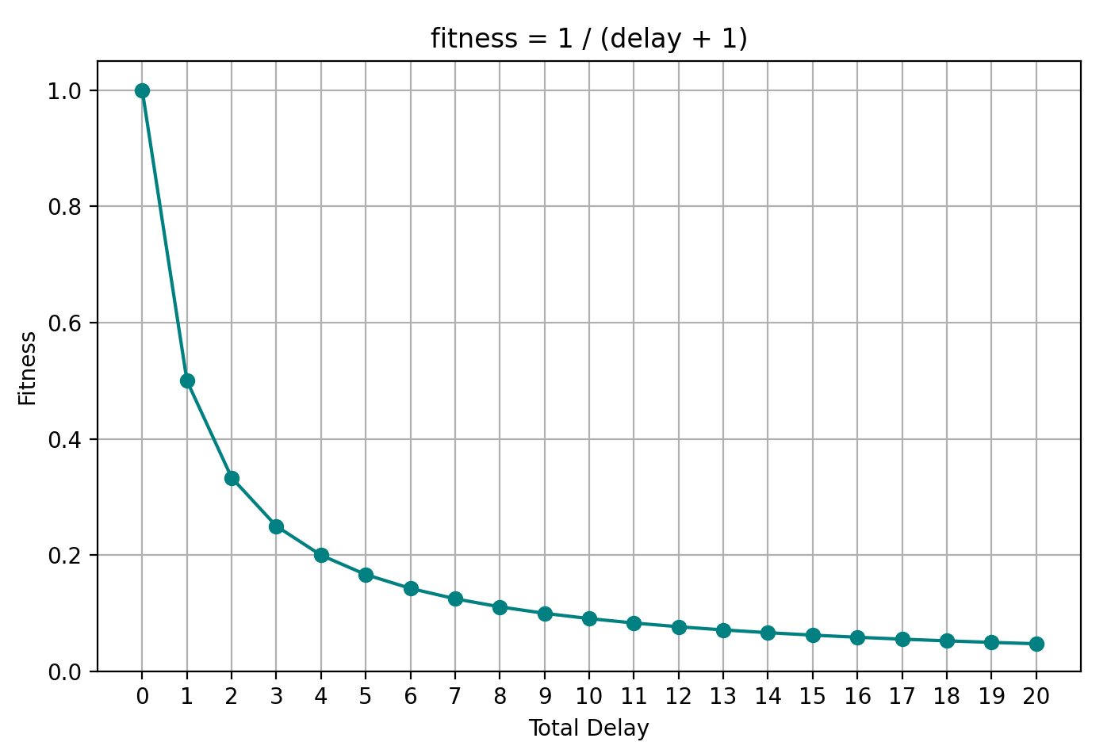
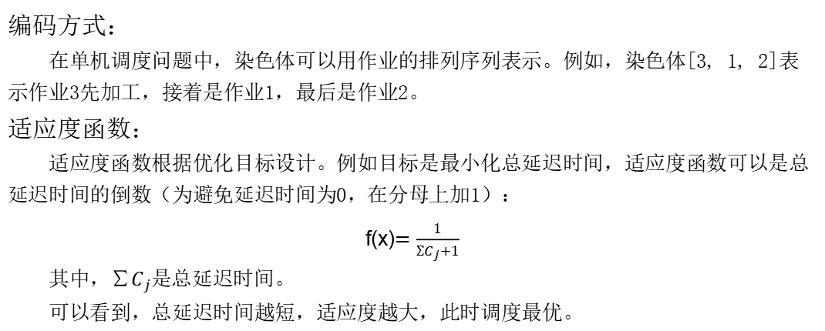
单机调度问题的遗传算法设计
编码方式：
在单机调度问题中，染色体可以用作业的排列序列表示。例如，染色体[3, 1, 2]表示作业3先加工，接着是作业1，最后是作业2。
​适应度函数：
适应度函数根据优化目标设计。例如目标是最小化总延迟时间，适应度函数可以是总延迟时间的倒数（为避免延迟时间为0，在分母上加1）：
f(x)$=\frac{1}{ΣC_{j}+1}$
其中，∑$C_{j}$是总延迟时间。
可以看到，总延迟时间越短，适应度越大，此时调度最优。

Slide 17
单机调度问题的遗传算法设计
遗传操作​：
选择：·轮盘赌选择：根据个体的适应度值按比例选择个体。
​ ·锦标赛选择：随机选择若干个体，从中选出适应度最高的个体。
​ 交叉：·部分映射交叉（PMX）​：从两个父代中随机选择一段区间，交换区间内的基因，
并通过映射关系修复冲突。
​ ·顺序交叉（OX）​：从父代1中选择一段区间，按顺序从父代2中填充剩余基因。
​ 变异：·交换相邻作业：随机选择两个相邻的作业并交换位置。
​ ·随机插入：随机选择一个作业并将其插入到另一个随机位置。
​参数调优：
​ 种群规模：种群规模越大，搜索能力越强，但计算成本更高。
​ 交叉/变异概率：交叉概率通常设置为0.7-0.9，变异概率通常设置为0.01-0.1。
​ 迭代次数：根据问题复杂度和计算资源选择。

Slide 18
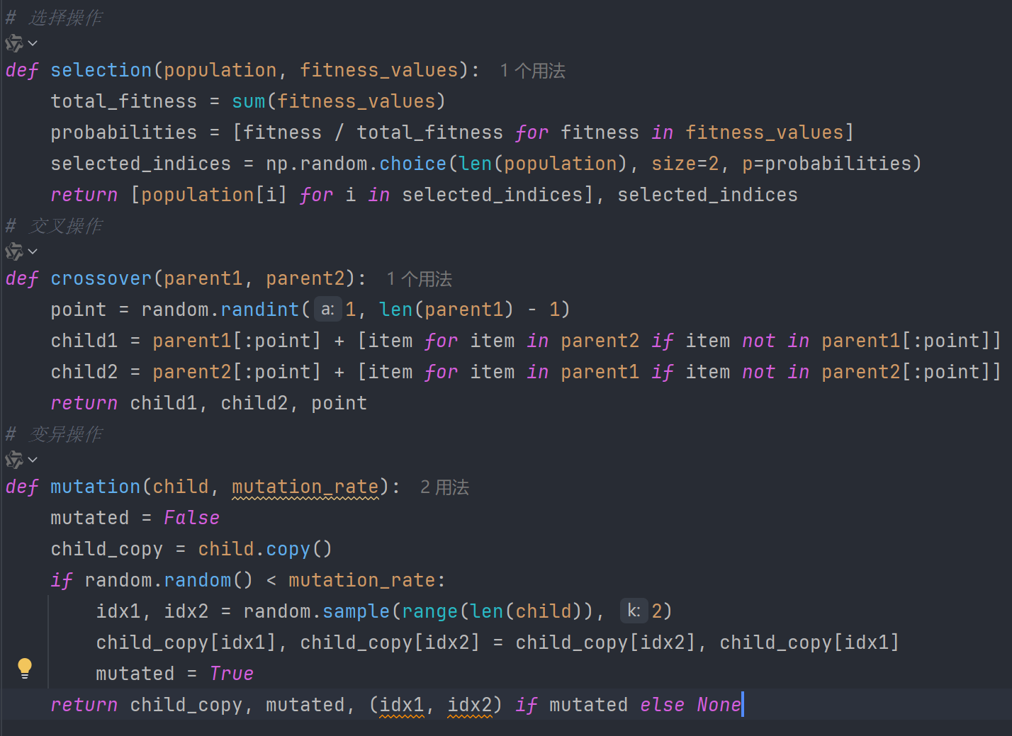
单机调度问题的遗传算法设计
·选择：轮盘赌选择
·交叉：部分映射交叉
·变异：交换相邻作业

Slide 19
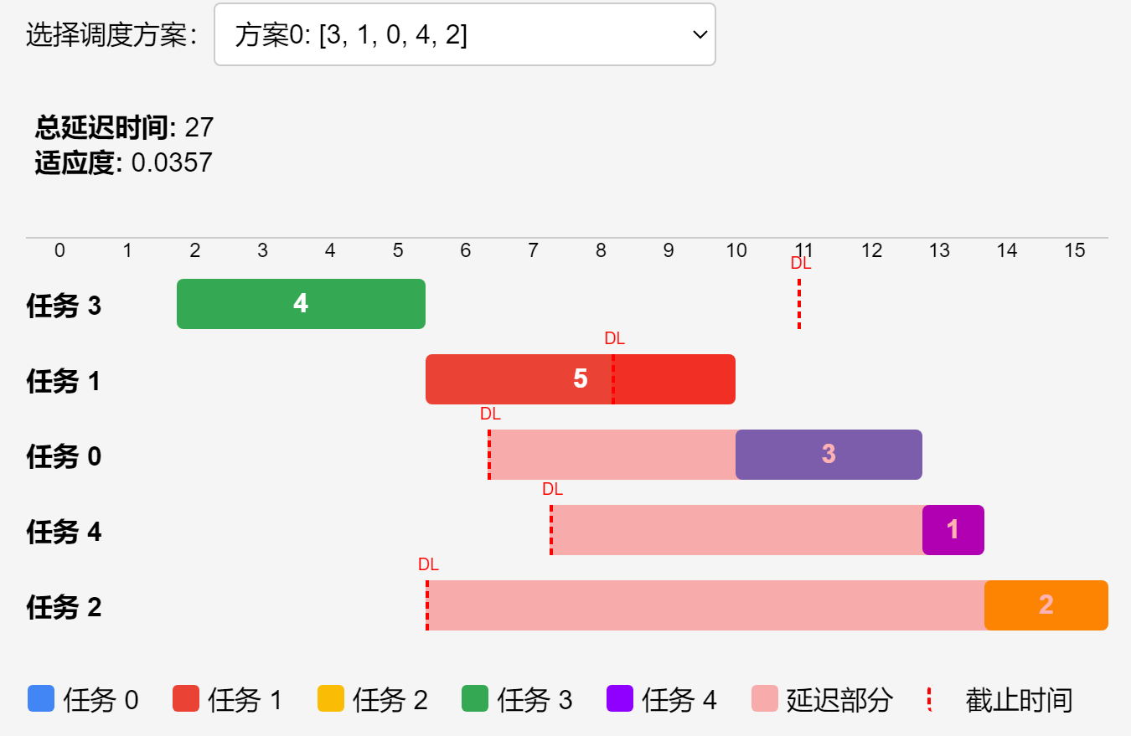
遗传算法简单案例
五个任务：[0, 1, 2, 3, 4]
完成时间：[3, 5, 2, 4, 1]
截止时间：[5, 7, 4, 10, 6]
初始化种群0：[3, 1, 0, 4, 2]
延迟时间：[0, 2, 7, 7, 11]

Slide 20
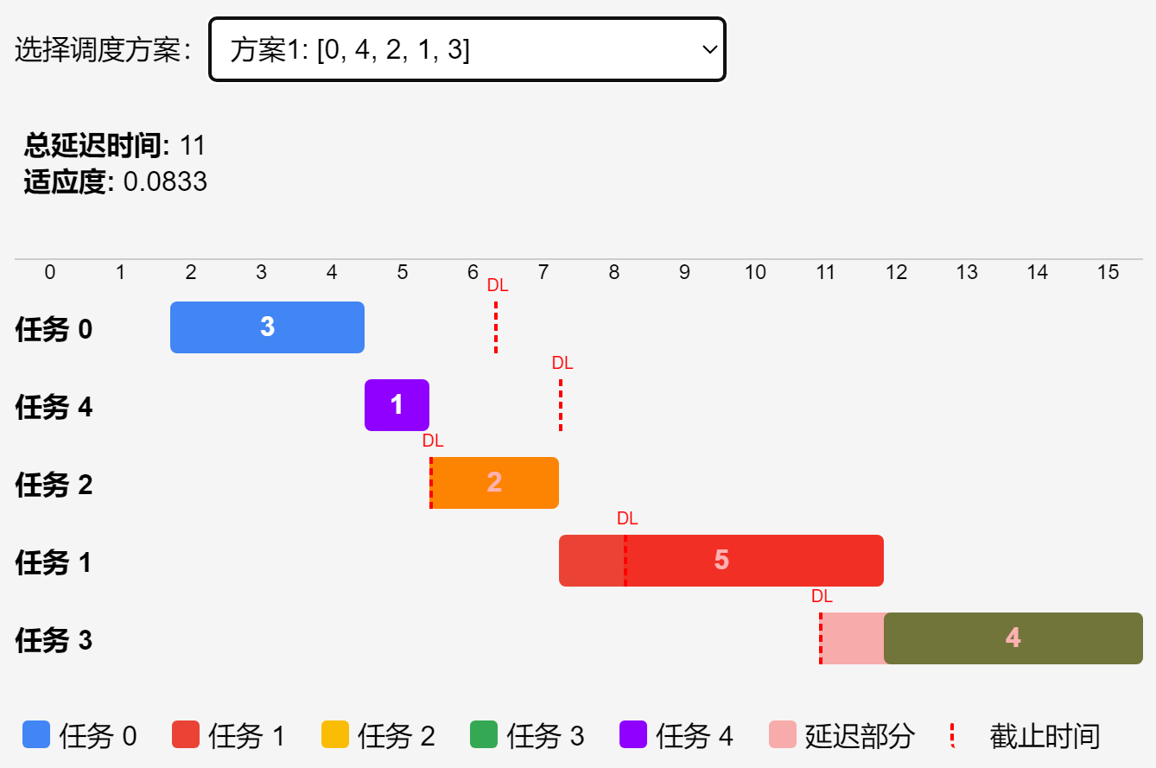
遗传算法简单案例
五个任务：[0, 1, 2, 3, 4]
完成时间：[3, 5, 2, 4, 1]
截止时间：[5, 7, 4, 10, 6]
初始化种群1：[0, 4, 2, 1, 3]
延迟时间：[0, 0, 2, 4, 5]

Slide 21
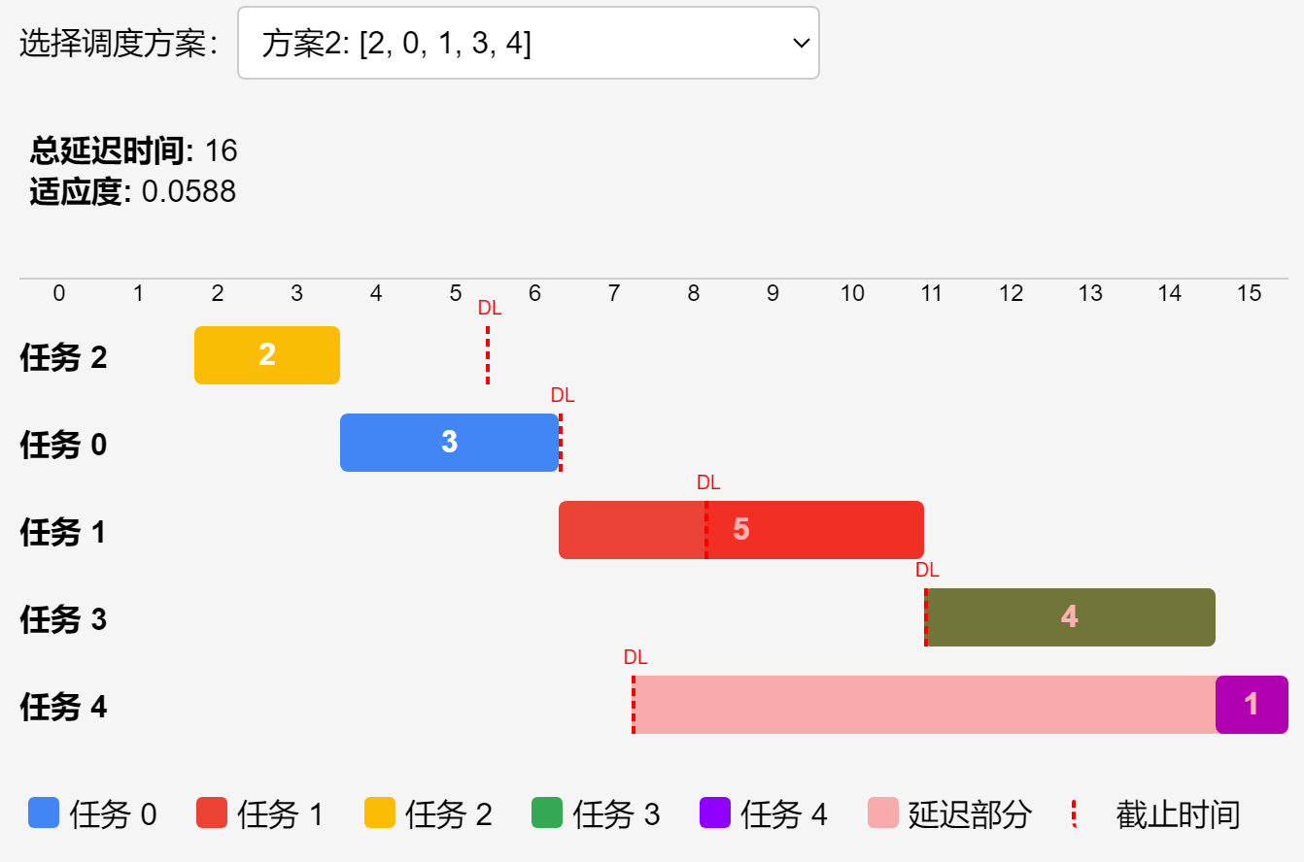
遗传算法简单案例
五个任务：[0, 1, 2, 3, 4]
完成时间：[3, 5, 2, 4, 1]
截止时间：[5, 7, 4, 10, 6]
初始化种群2：[2, 0, 1, 3, 4]
延迟时间：[0, 0, 3, 4, 9]

Slide 22
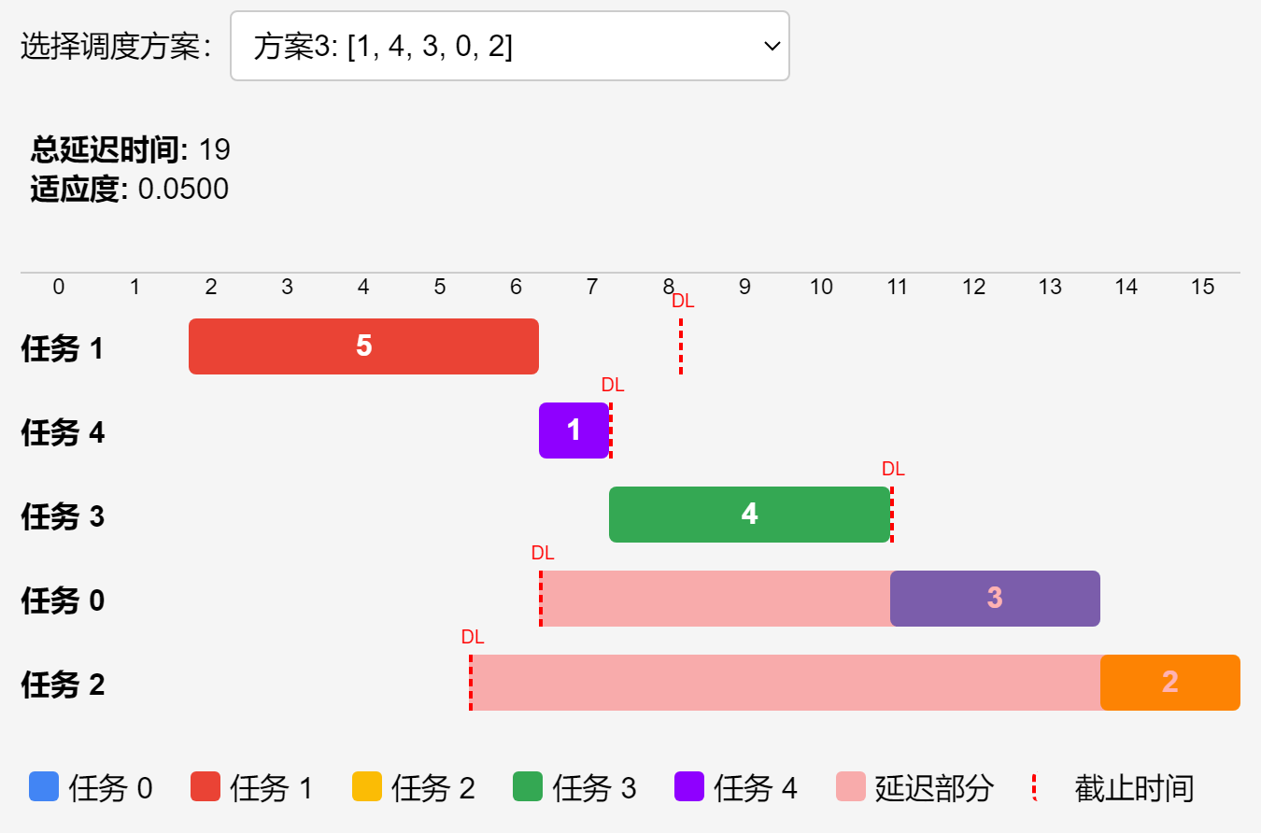
遗传算法简单案例
五个任务：[0, 1, 2, 3, 4]
完成时间：[3, 5, 2, 4, 1]
截止时间：[5, 7, 4, 10, 6]
初始化种群3：[1, 4, 3, 0, 2]
延迟时间：[0, 0, 0, 8, 11]

Slide 23
遗传算法简单案例
五个任务：[0, 1, 2, 3, 4]
完成时间：[3, 5, 2, 4, 1]
截止时间：[5, 7, 4, 10, 6]
初始化种群：population=[
[3, 1, 0, 4, 2],
[0, 4, 2, 1, 3],
[2, 0, 1, 3, 4],
[1, 4, 3, 0, 2]
]
序号 | 调度顺序 | 延迟时间计算 | 总延迟时间 | 适应度 1 / （总延迟时间+1）
0 | [3, 1, 0, 4, 2] | 0+2+7+7+11 | 27 | 0.0357
1 | [0, 4, 2, 1, 3] | 0+0+2+4+5 | 11 | 0.0833
2 | [2, 0, 1, 3, 4] | 0+0+3+4+9 | 16 | 0.0588
3 | [1, 4, 3, 0, 2] | 0+0+0+8+11 | 19 | 0.0500

Slide 24
遗传算法简单案例
总适应度 = 0.0357+0.0833+0.0588+0.05 ≈ 0.228
使用轮盘赌法，根据适应度概率选择两个父代：
·parent1 = [0, 4, 2, 1, 3]（索引1）
·parent2 = [2, 0, 1, 3, 4]（索引2）
对两个子代分别进行变异（按变异概率，比如0.1）：
对child1：假设没触发变异，child1保持不变
对child2：假设触发了变异，选中索引1和3交换
·原始：[2, 0, 4, 1, 3]
·变异后：[2, 1, 4, 0, 3]
随机选一个交叉点（例如point=2）：
·parent1[:2] = [0, 4]
·child1 = [0, 4] + [2, 1, 3]
（parent2中除了0和4的元素）
·child2 = [2, 0] + [4, 1, 3]
（parent1中除了2和0的元素）
新个体：
child1 = [0, 4, 2, 1, 3]
child2 = [2, 1, 4, 0, 3]

Slide 25
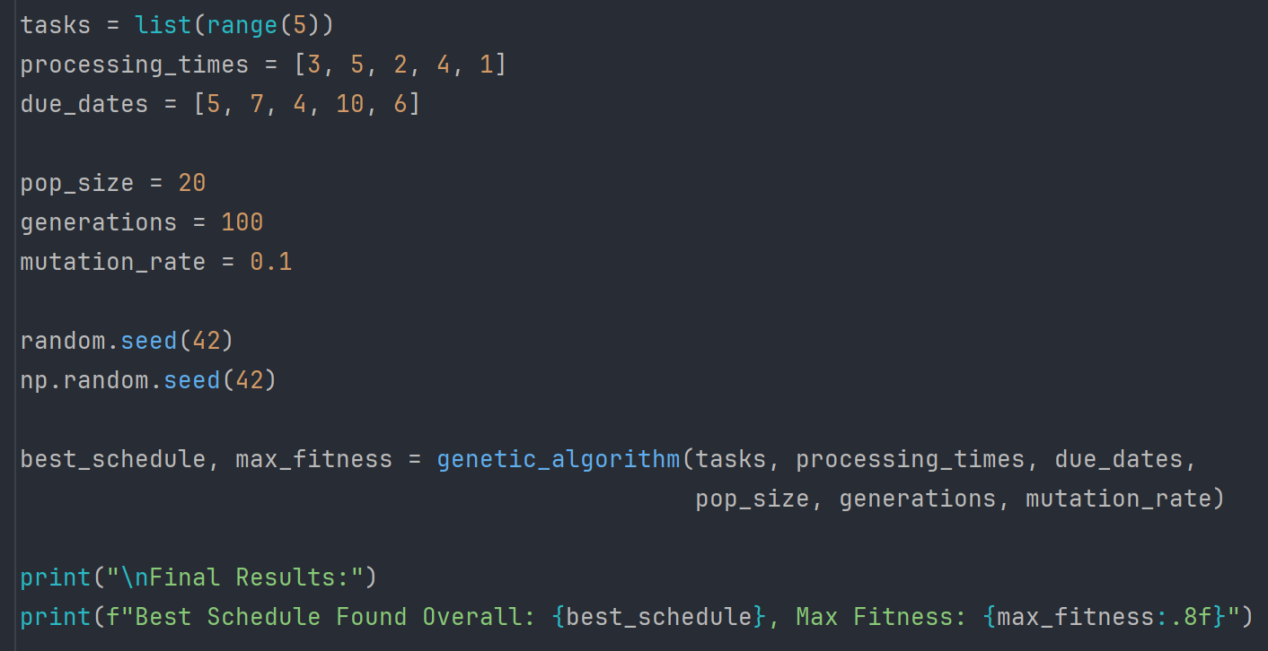
遗传算法简单案例

Slide 26
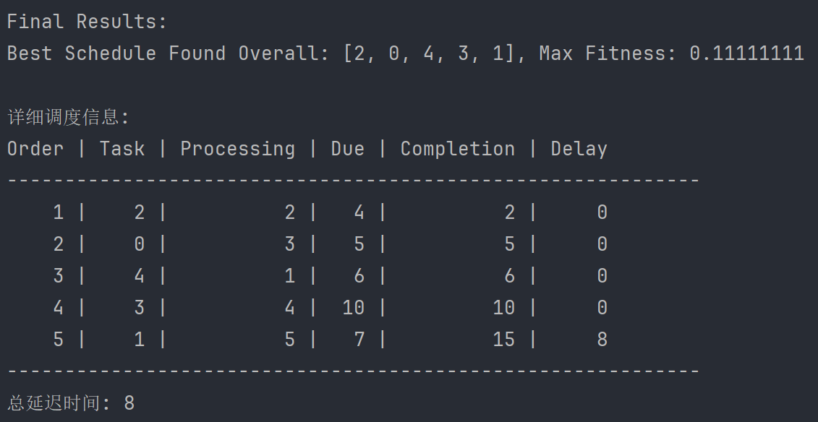
遗传算法简单案例

Slide 27
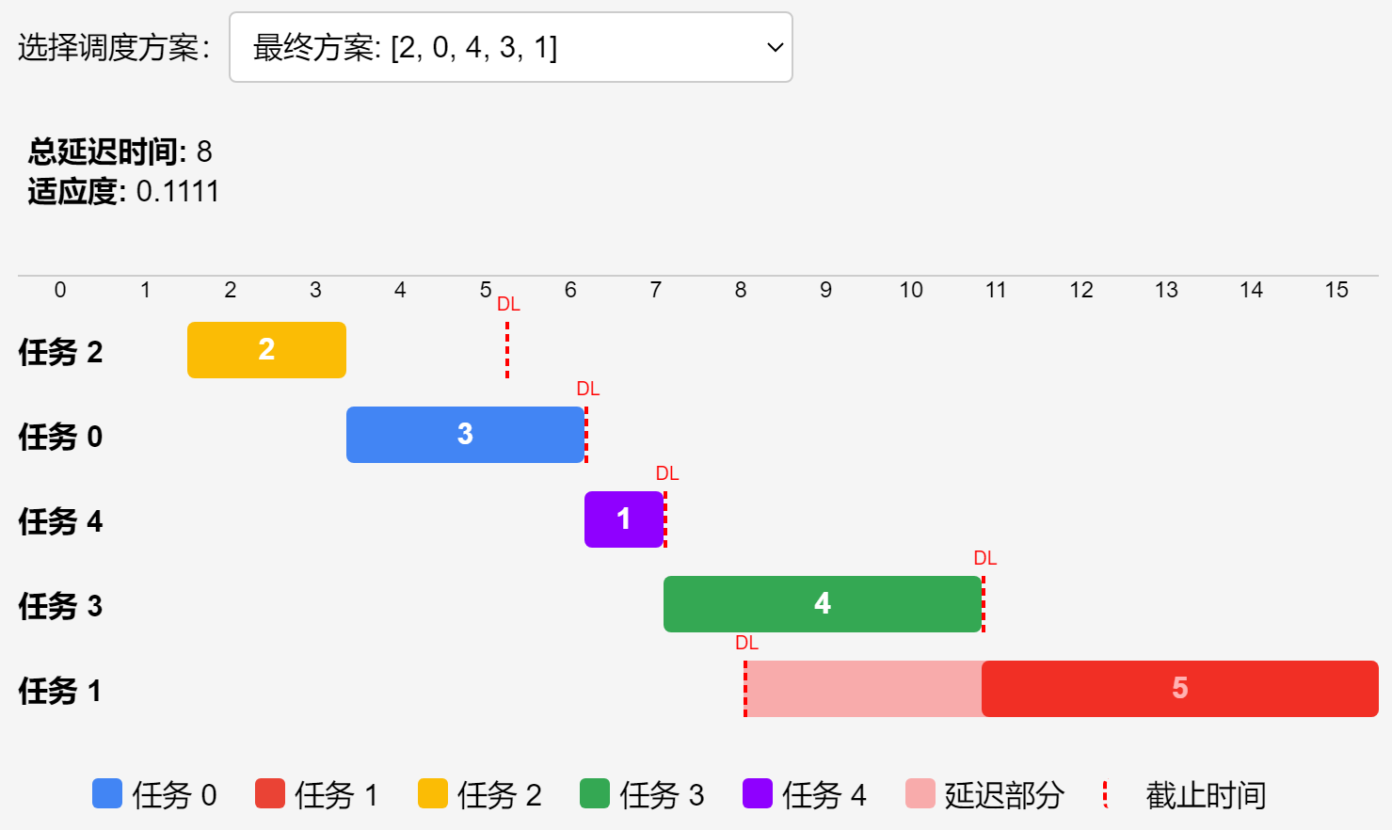
遗传算法简单案例

Slide 28
两种算法的优劣对比及总结
汇报人：楼丁薇

Slide 29
贪心算法的优势与局限性
优势
简单高效：
SPT规则（最短处理时间优先）和EDD规则（最早截止时间优先）只需排序即可实现，时间复杂度低（O(n log n)）。
适合实时调度或小规模问题（如急诊室案例中的5名患者）。
目标明确：
SPT规则直接优化总完成时间，EDD规则直接控制最大延迟，逻辑清晰。
理论保证：
在特定目标下（如最小化总完成时间或最大延迟），贪心算法能给出最优解（如SPT和EDD的数学证明）。

Slide 30
贪心算法的优势与局限性
局限性
单一目标局限：
无法同时优化多个目标（如同时最小化总等待时间和最大延迟）。混合策略需人工设计，缺乏普适性。
缺乏灵活性：
难以处理复杂约束（如优先级、资源冲突）或动态变化的环境（如新增作业）。
局部最优风险：
贪心策略无法全局搜索，可能错过更优解（如混合策略中总等待时间与最大延迟的权衡）。

Slide 31
遗传算法的优势与局限性
优势
适应性强
遗传算法不依赖具体问题的数学模型，适合各种复杂调度问题（如多目标、多约束调度）。
优化目标明确
使用“总延迟时间”作为评估标准，能够更直接地优化用户真正关心的问题——如任务按时完成率、系统效率等。
全局搜索能力
可以跳出局部最优，通过交叉和变异不断探索新的解空间，适合解决NP难题。
可扩展性强
模型可以轻松加入更多任务、资源限制或多台机器，只需稍作修改即可适应新场景。
支持多种改进策略
可融合启发式方法、局部搜索或惩罚函数等方式进一步提升效果。

Slide 32
遗传算法的优势与局限性
局限性
计算开销大
随着任务数量增多，种群规模和迭代次数也需增加，容易导致运行时间上升。
参数调优困难
种群大小、交叉率、变异率等参数对效果影响显著，需要通过实验不断微调。
适应度函数设计影响大
使用延迟时间作为适应度虽然直观，但不够细致（例如是否考虑优先级、提前完成的奖赏等）会影响最终表现。
早熟收敛
个体多样性不足时，算法可能陷入局部最优，导致全局搜索能力下降。
对小规模问题过度设计
在任务较少的场景下，遗传算法可能不如启发式或贪心算法高效。

Slide 33
两者对比
维度 | 贪心算法 | 遗传算法
时间复杂度 | O(n log n)（快） | O(pop_size × iterations)（慢）
解的质量 | 单目标最优，多目标次优 | 多目标逼近最优
适用规模 | 小规模（n < 100） | 中大规模（n ≥ 100）
约束处理 | 简单规则（如SPT/EDD） | 复杂约束（优先级、动态任务）
实现难度 | 低（仅需排序） | 高（需设计编码、适应度函数和参数）

Slide 34
选型建议
贪心算法
遗传算法
急诊室、实时系统等实时性要求高的场景。
小型生产线、课程表排期等静态、小规模问题。
柔性制造、物流配送等复杂约束或多目标优化的问题
大规模工业级问题

Slide 35
总结与展望
总结：
没有“绝对最优”的算法，需根据问题规模、目标数量和实时性要求选择。
贪心算法是“精确而专注的短跑选手”，遗传算法是“全面而灵活的马拉松选手”。
未来方向：
混合算法：结合贪心算法的初始化与遗传算法的全局搜索（如用SPT生成初始种群）。
动态适应：在线调整遗传算法参数（如根据任务增量动态扩大种群）。

Slide 36
谢谢大家!
汇报人：杨雨豪、段嘉文、楼丁薇
2025-04-11

